Slide 1
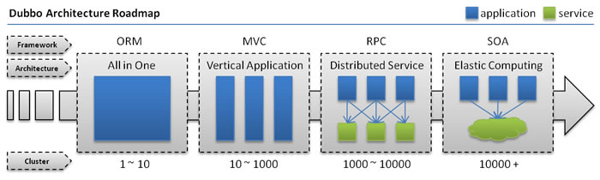

Slide 2
单一应用架构
S1
S2
用户
用户
订单
订单
商品
商品

Slide 3
垂直应用架构
存在的问题
1、界面+业务逻辑的实现分离
2、模块越来越多，应用不可能完全独立，大量的应用之间需要交互
用户
用户
订单
商品
商品
商品
支付
物流

Slide 4
分布式服务架构
RPC：远程过程调用
用户web
（Web）
订单web
（Web）
商品web
（Web）
分布式服务框架（RPC）
RPC
用户业务
（Service）
用户业务
（Service）
用户业务
（Service）
订单业务
（Service）
商品业务
（Service）
支付业务
（Service）
用户业务
（Service）

Slide 5
注册中心
用户web
（Web）
订单web
（Web）
商品web
（Web）
注册中心
用户业务
（Service）
用户业务
（Service）
订单业务
（Service）
商品业务
（Service）
支付业务
（Service）
支付业务
（Service）
支付业务
（Service）

Slide 6
流动计算架构
Android
IOS
Web
A
B
A
A
C
F
…
D
E
调度、治理中心
基于访问压力实时管理集群容量，提高集群利用率

Slide 7
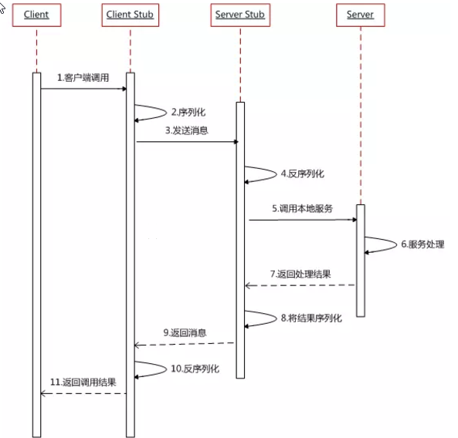
hello(){
String msg = B.hi(new User(“张三”));
System.out.println(msg);
}
String hi(user){
return “你好:”+user.getName();
}
A
B

Slide 8
服务消费者
订单服务
查询用户的所有收货地址
用户服务
服务提供者

Slide 9



Random LoadBalance
基于权重的随机负载均衡机制
userService
weight=100
1
$$\frac{2}{7}$$
orderService
$$\frac{4}{7}$$
userService
weight=200
2
$$\frac{1}{7}$$
userService
weight=50
3

Slide 10



RoundRobin LoadBalance
基于权重的轮询负载均衡机制
userService
$$\frac{2}{7}$$
weight=100
1
1
2
3
1
2
2
2
orderService
userService
$$\frac{4}{7}$$
weight=200
2
userService
$$\frac{1}{7}$$
weight=50
3

Slide 11
LeastActive LoadBalance
最少活跃数-负载均衡机制
userService
100ms
1
orderService
userService
1000ms
2
userService
300ms
3

Slide 12
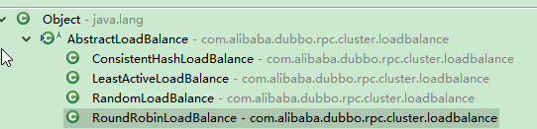
ConsistentHash LoadBalance
一致性hash-负载均衡机制
userService
1
getUser?id=1
orderService
getUser?id=2
userService
2
getUser?id=3
userService
3

